Slide 1

Студента Квакина А.Д.
Группы 21П-1
Руководитель практики Махнев А.А.

Slide 2
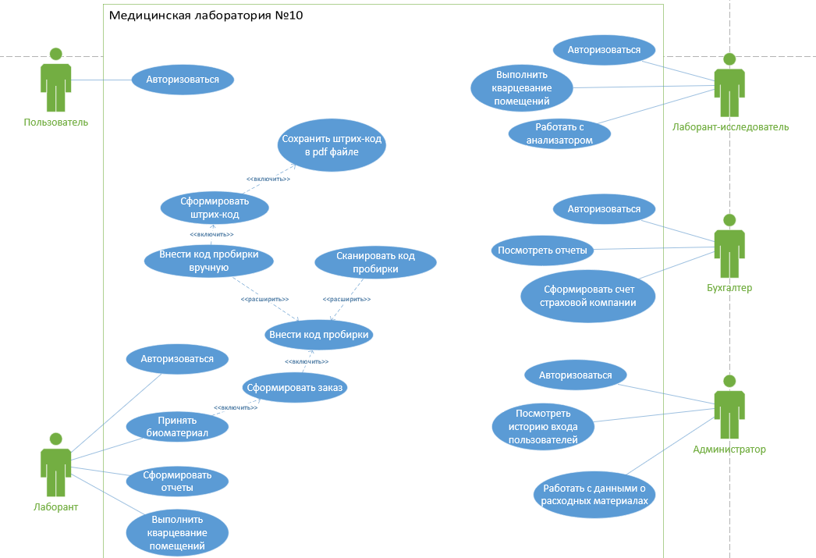
Диаграмма вариантов использования

Slide 3
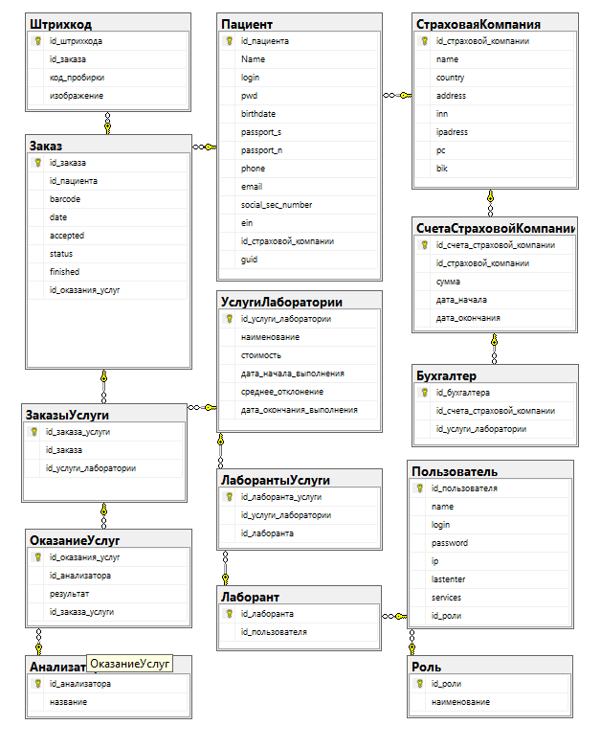
Диаграмма бд

Slide 4
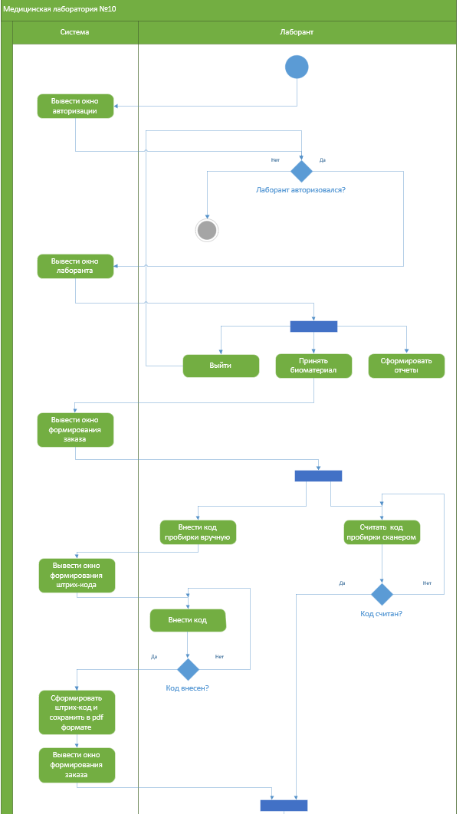
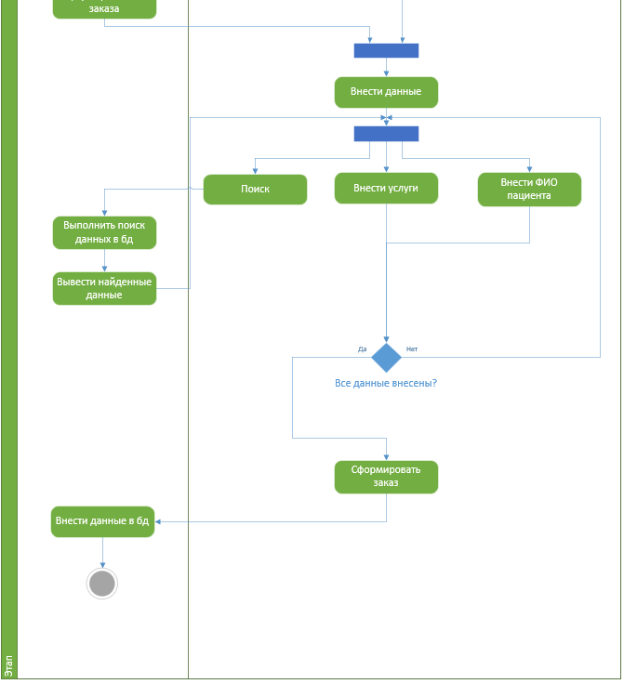
Диаграмма деятельности

Slide 5
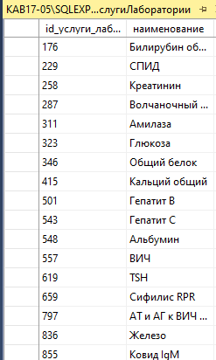
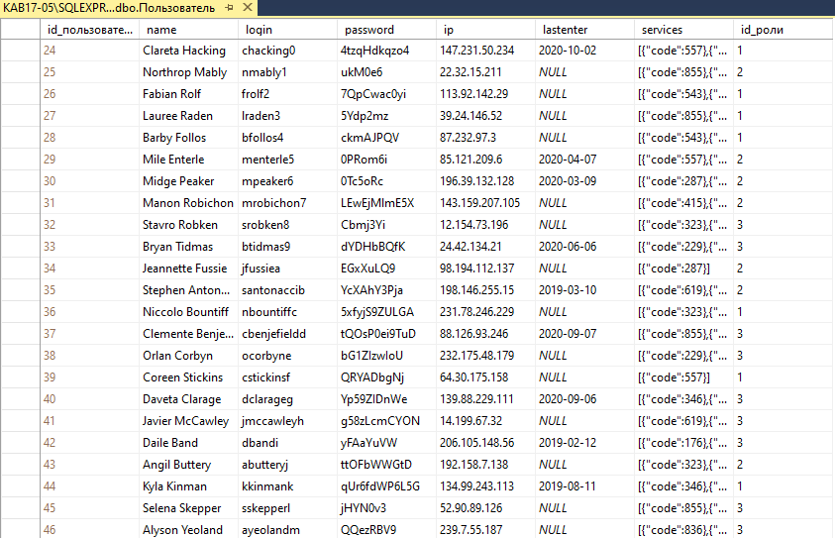
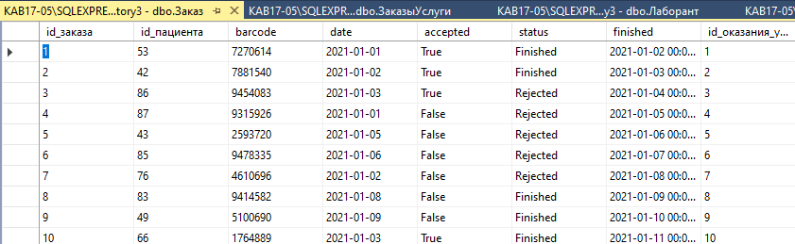
Импорт данных в бд

Slide 6
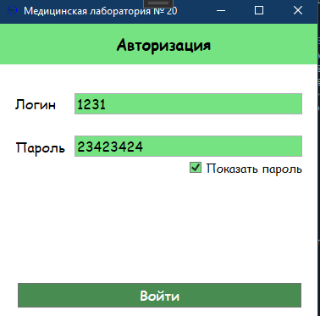
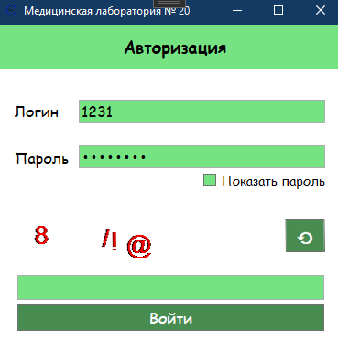
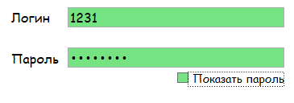
Демонстрация программы
Окно авторизации

Slide 7
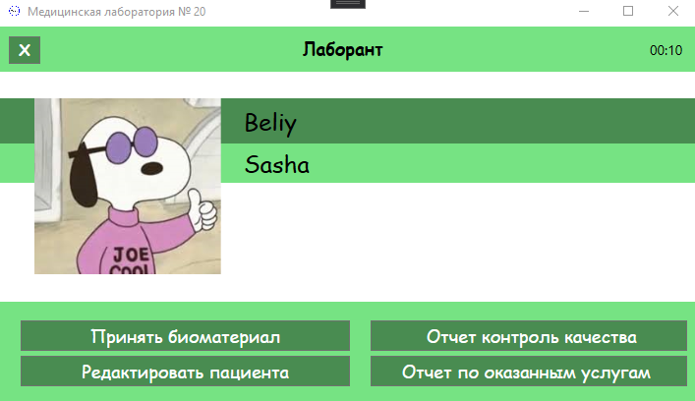
Окно лаборанта

Slide 8
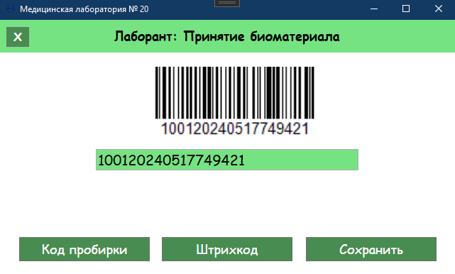
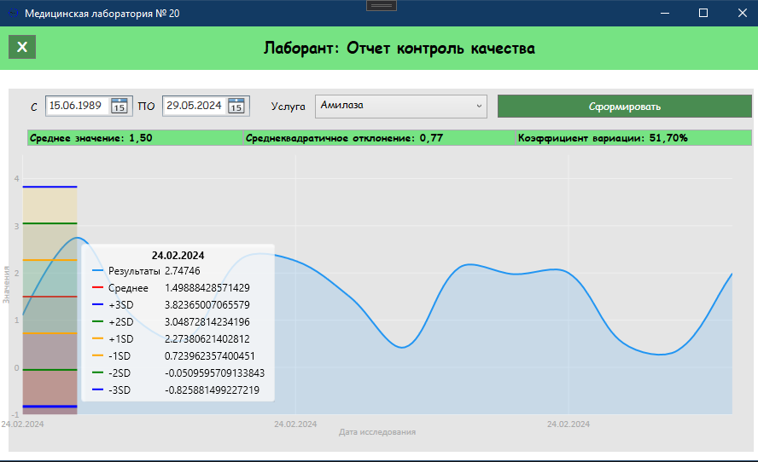
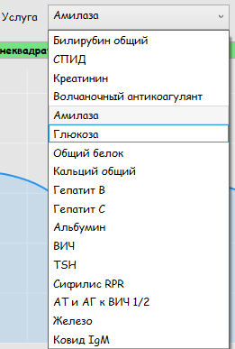
Принятие биоматериала
Отчет контроль качества

Slide 9
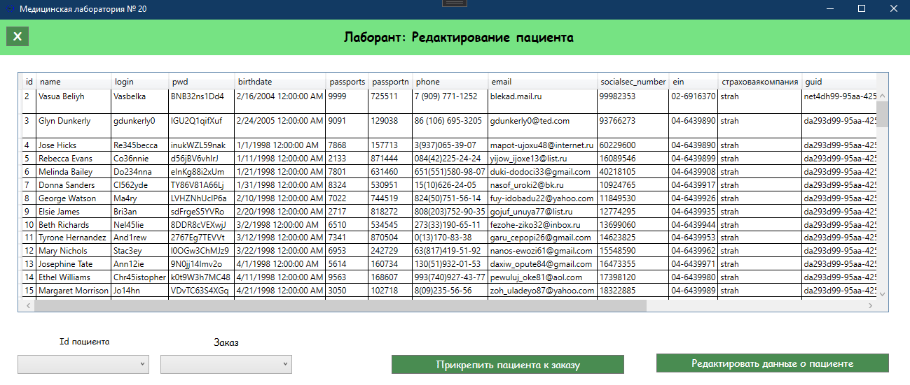
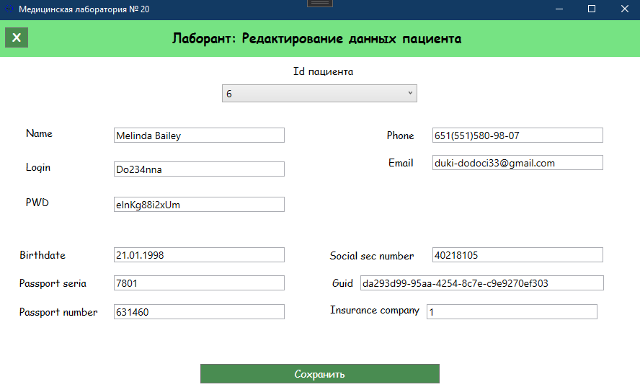
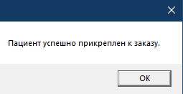
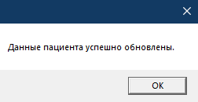
Редактирование пациента

Slide 10
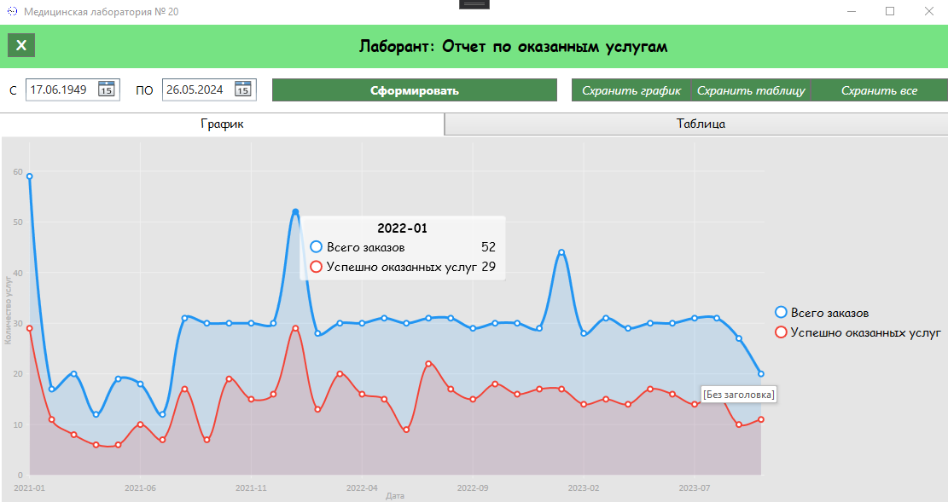
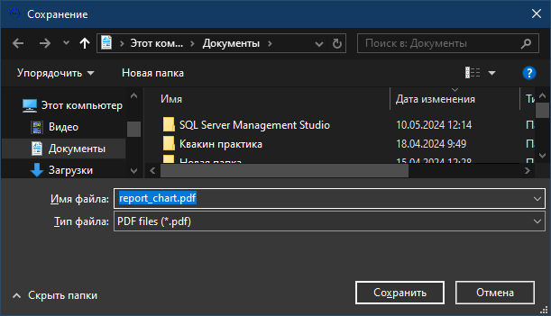
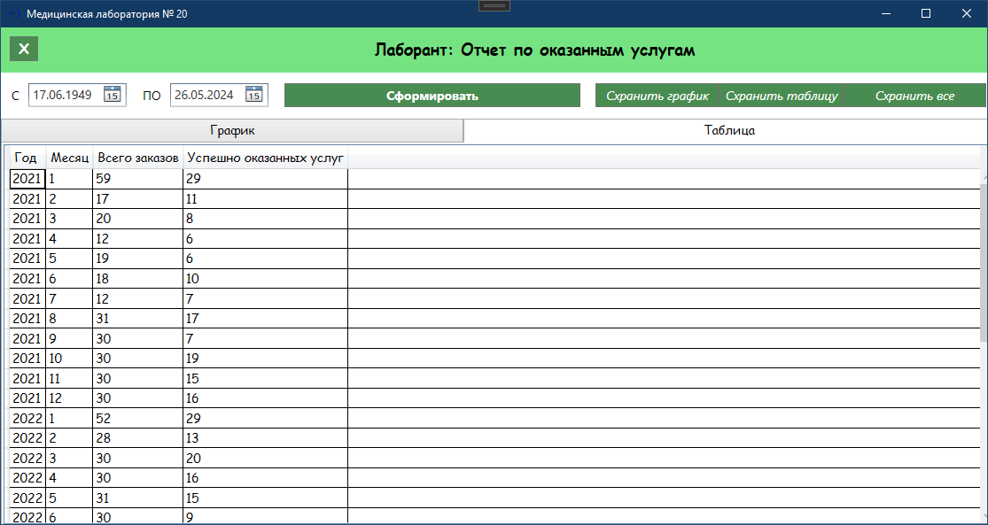
Отчет по оказанным услугам

Slide 11
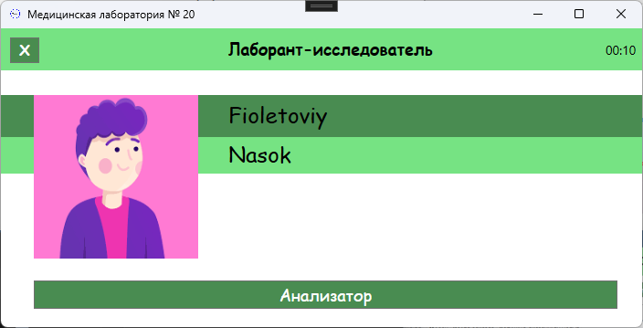
Окно лаборанта-исследователя

Slide 12
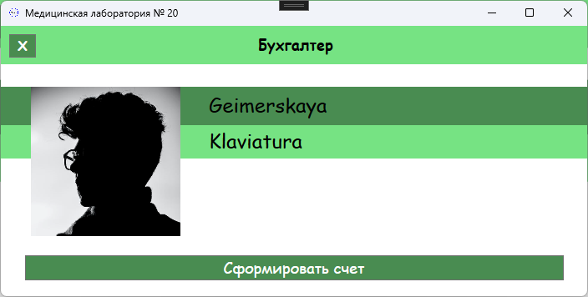
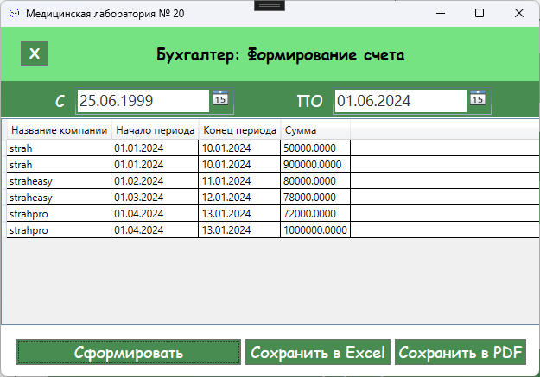
Окно бухгалтера

Slide 13
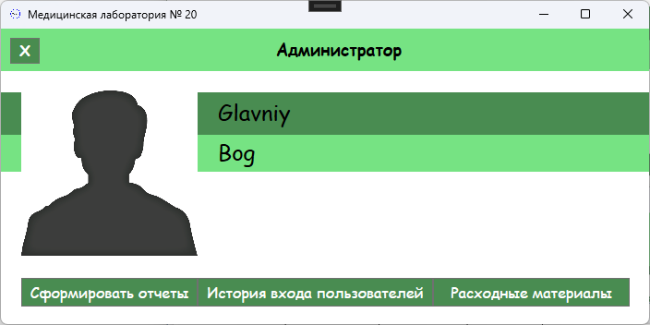
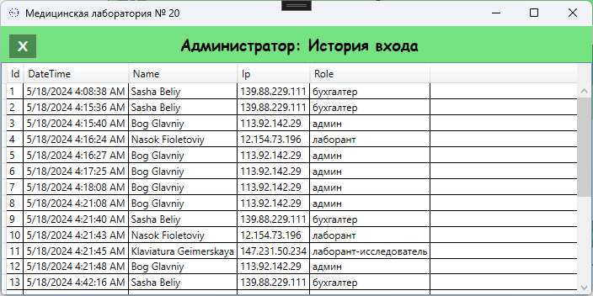
Окно администратора

Slide 14
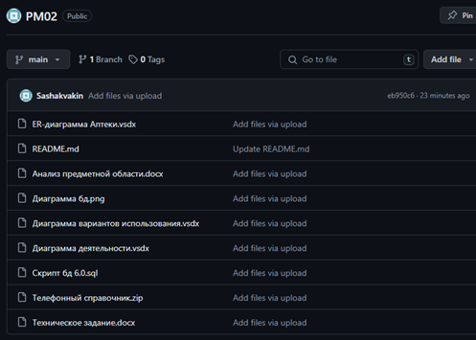
Работа в системе контроля версий github

Slide 15
Заключение
В ходе учебной практики по ПМ.02. "Осуществление интеграции программных модулей" я закрепил свои знания по данному модулю, получил дополнительные практические навыки работы с инструментами и технологиями интеграции, а также получил опыт, который мне пригодится в дальнейшей профессиональной деятельности.

Slide 16
Спасибо за внимание

